Slide 1
HIŠA BESED
IN
ZGODBE NA NESKONČNEM NEBU
Tatjana Pintar,
prof. slov. in univ. dipl. ped.
Osnovna šola Gorje

Slide 2
POVEZAVA SLOVENŠČINE IN ANGLEŠČINE
integrativni kurikulum
IZHODIŠČA:
učenje tujega in maternega jezika lahko poteka sočasno,
praksa jezikovnega pouka in učenje ter poučevanje na sploh sta še preveč kognitivna,
skrbno izbrane metode zagotavljajo trajno znanje in moč doživetja,
k pouku je treba pristopati celostno, projektno, procesno in ciljno naravnano,
poučevanje v timu in dva odrasla (podpora, bolj kakovostno in količinsko obsežnejša povratna informacija, zgled timskega dela).

Slide 3
POVEZAVA SLOVENŠČINE IN ANGLEŠČINE
integrativni kurikulum
CILJI:
avtonomno in celostno dvojezično načrtovanje,
cilje enega predmeta dosežeš z vsebino drugega,
poučevanje brez učbenika,
VODILO:
- vsako srečanje naj vključuje in razvija vse štiri dejavnosti in različne metode celostnega pristopa, ki krepijo socialno, duhovno in estetsko dimenzijo razvoja posameznika, njegovega mišljenja in (jezikovnega) izražanja
ORGANIZACIJA:
- Tatjana Pintar, razredničarka in Biserka Lazar, sorazredničarka
- 6. in 7. razred,
- en (edini) oddelek,
blok ure (celo leto 35 petkov)
diferenciacija.

Slide 4
2009/10
1. sklop
MAVRIČNI LJUDJE
THE RAINBOW PEOPLE
Cilj:
spoznavanje tujega besedila, razumevanje, branje (brez prevoda),
doživljanje (tujejezične) literature,
dramska igra (petje, ples, gibanje po odru, izdelava rekvizitov …).
Rezultat:
- predstava za starše in učence cele šole (Kulturnih 5).

Slide 5
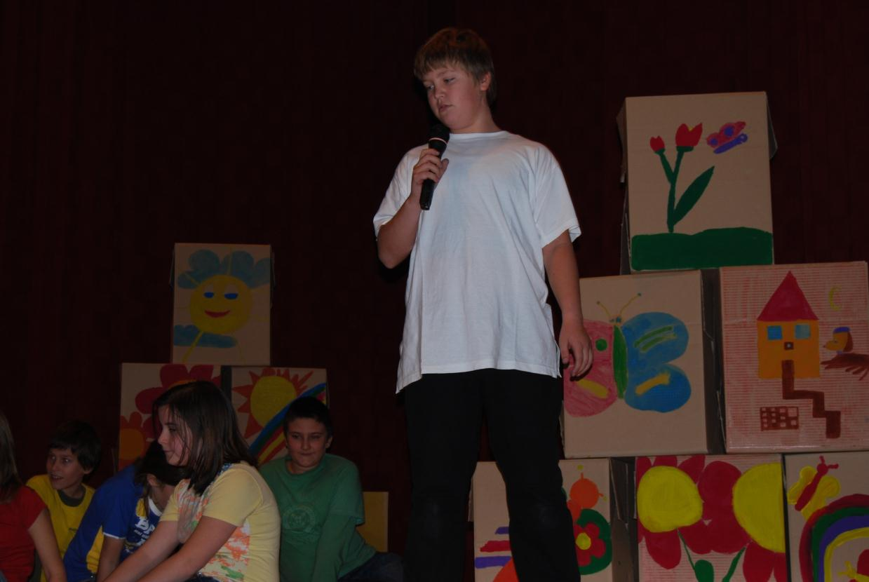

Slide 6
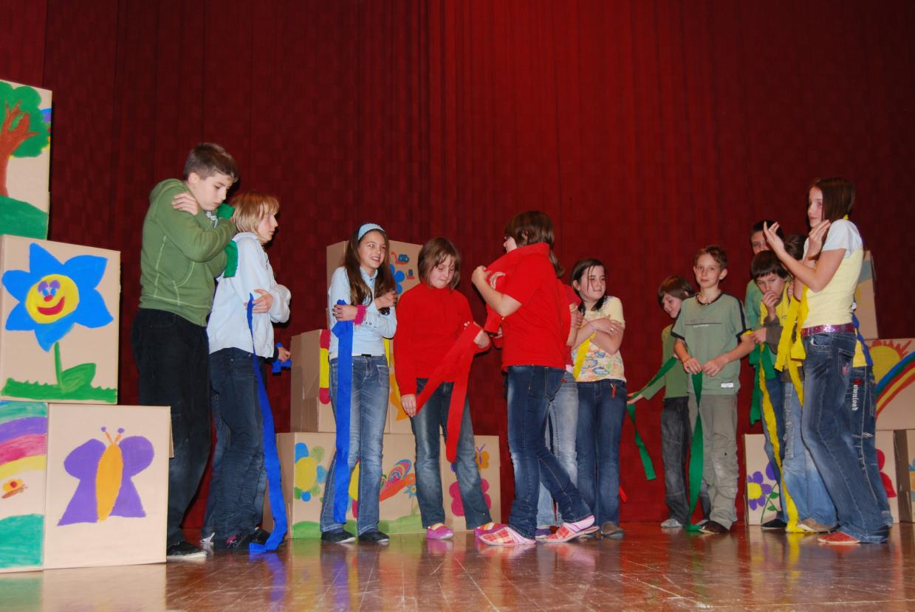

Slide 7
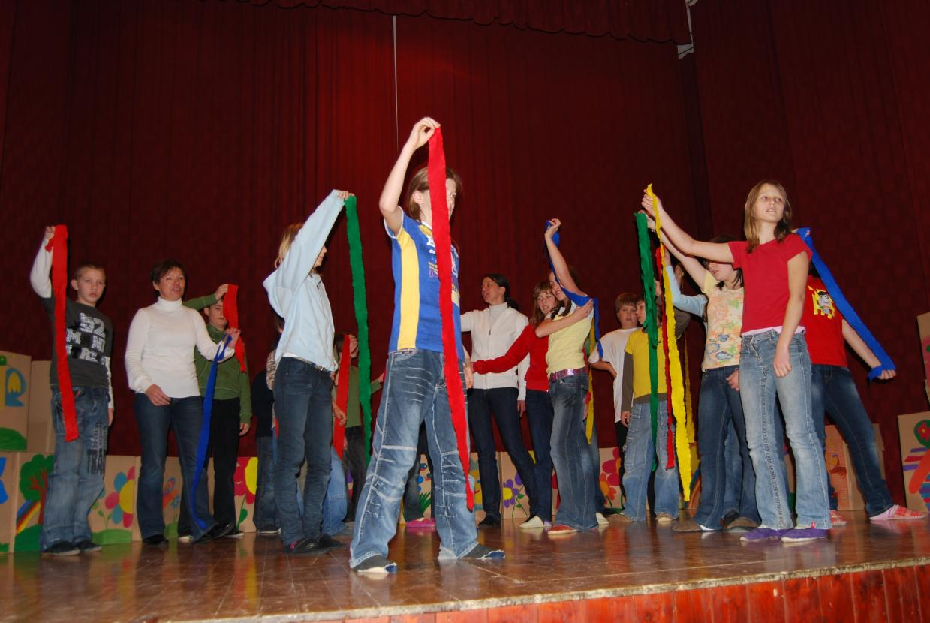

Slide 8
2009/10
2. sklop
LOVLJENJE PO HIŠI BESED
PLAYING IN THE HOUSE OF WORDS
Cilj:
utrjevanje slovničnih struktur obeh jezikov,
navajanje na pisanje dnevnika učenja,
ustvarjalno sodelovalno učenje (oblikovanje materialov, metod, iger).
Rezultat:
- mapa z zapiski.

Slide 9
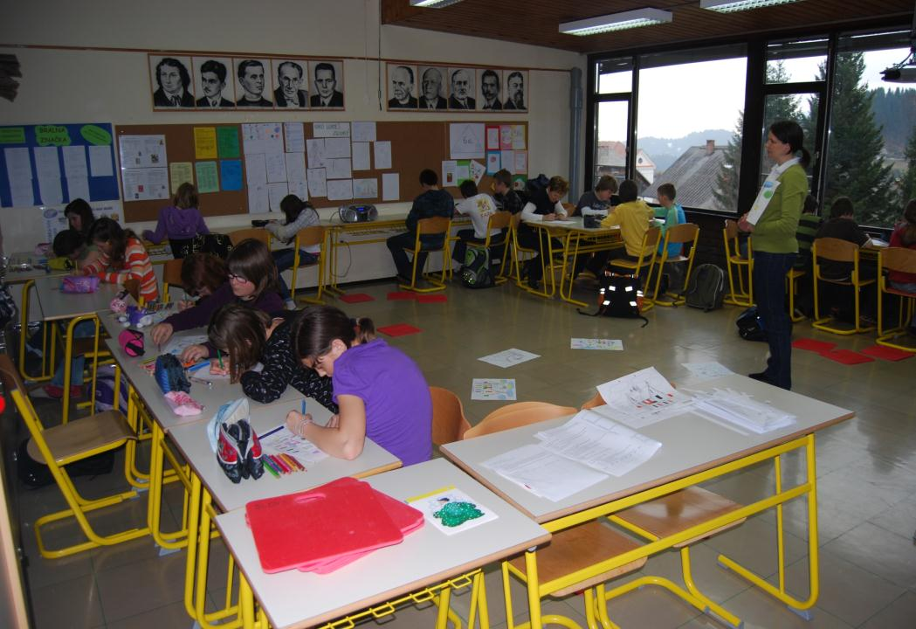

Slide 10
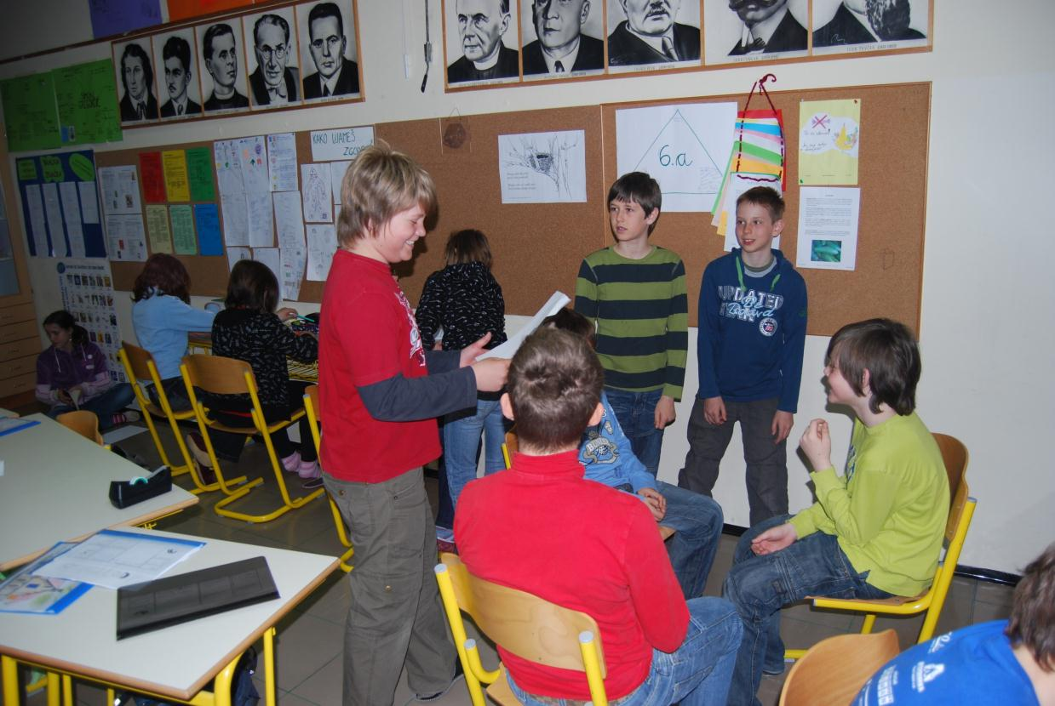

Slide 11
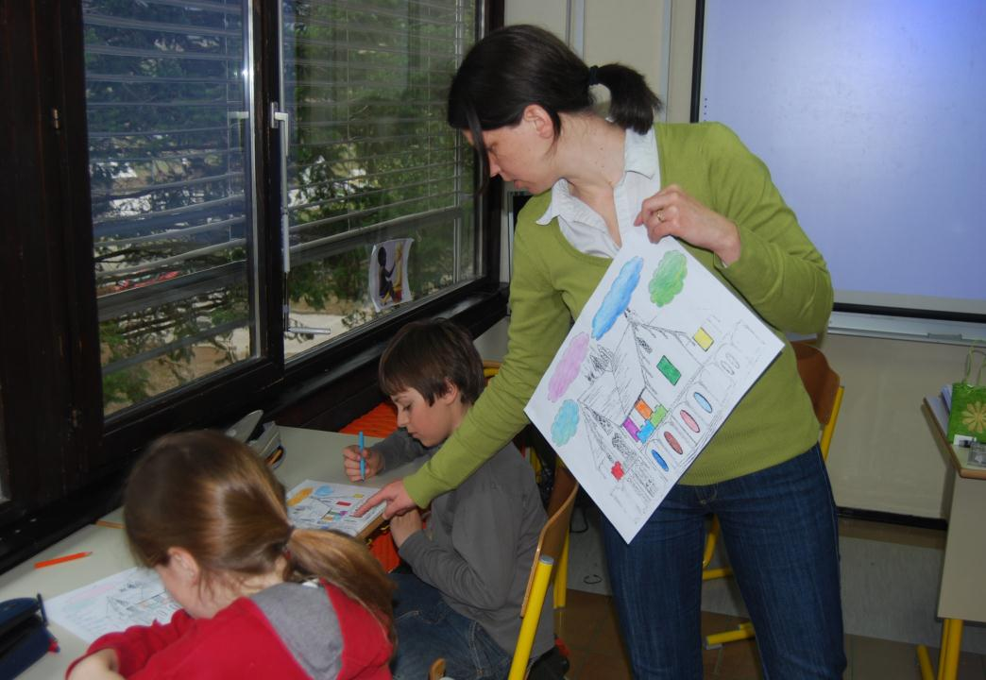

Slide 12
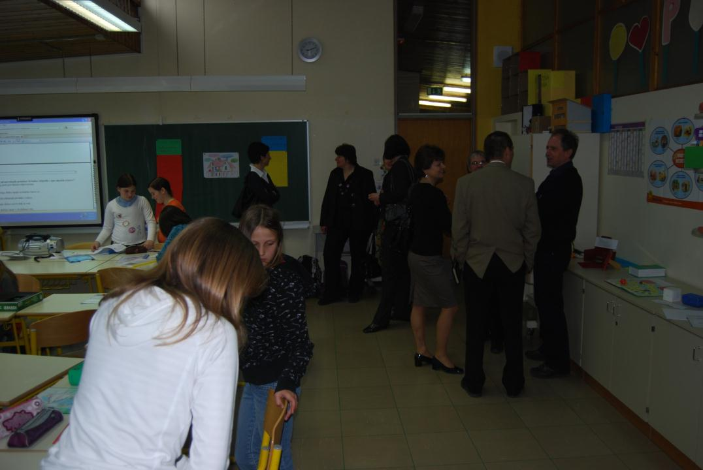

Slide 13
2010/11
3. sklop
STARA GRČIJA
ANTICIENT GREECE
Cilj:
razumevanje starogrške mitologije,
poznavanje zgodb – branje in doživljanje bajk,
poznavanje slovenskih in angleških imen bogov in junakov,
razumevanje besednih zvez, ki izvirajo iz grške mitologije (jabolko spora, Prokrustova postelja, Ahilova peta …)
Rezultat:
izdelovanje osebnih izkaznic bogov in junakov,
prebrana knjiga za domače branje.

Slide 14
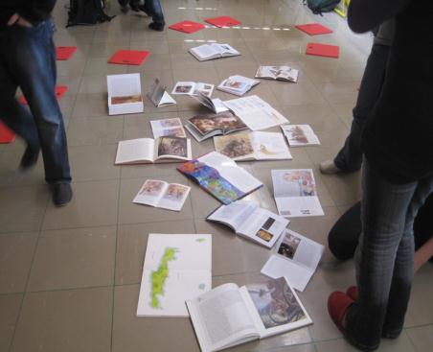
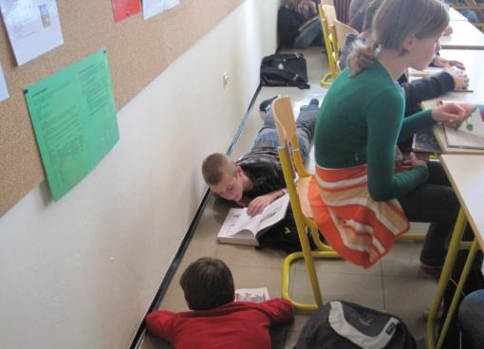
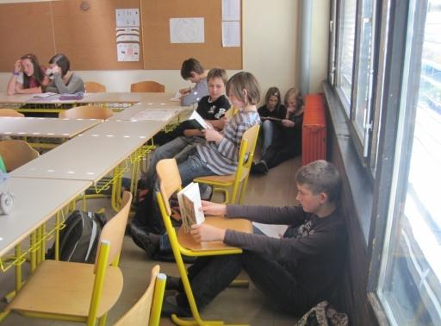
DOMAČE BRANJE

Slide 15
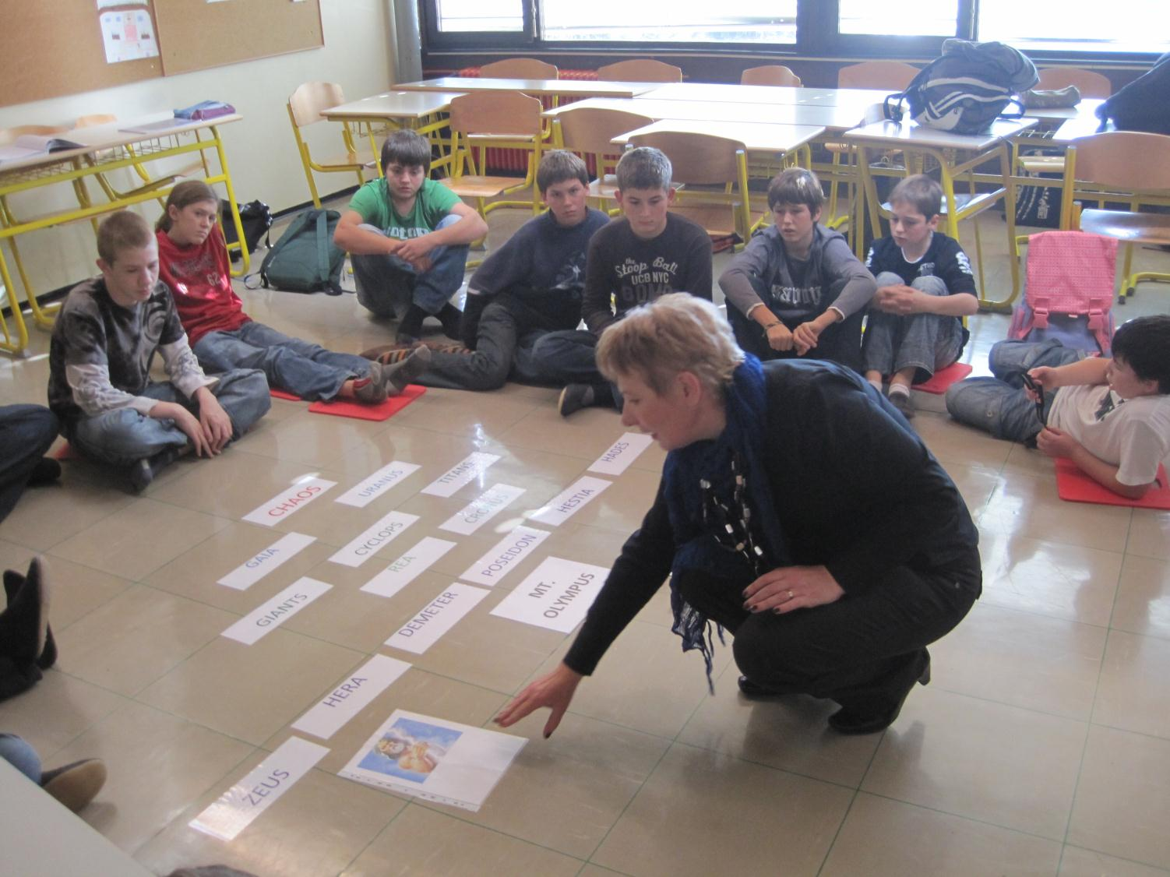

Slide 16
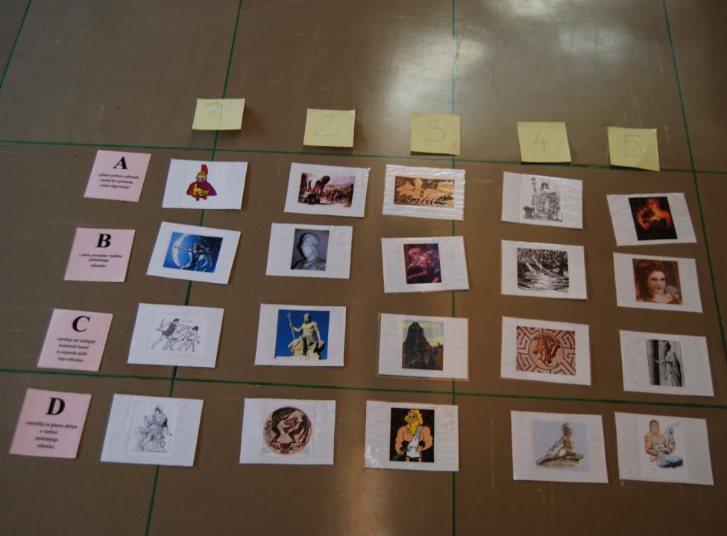

Slide 17
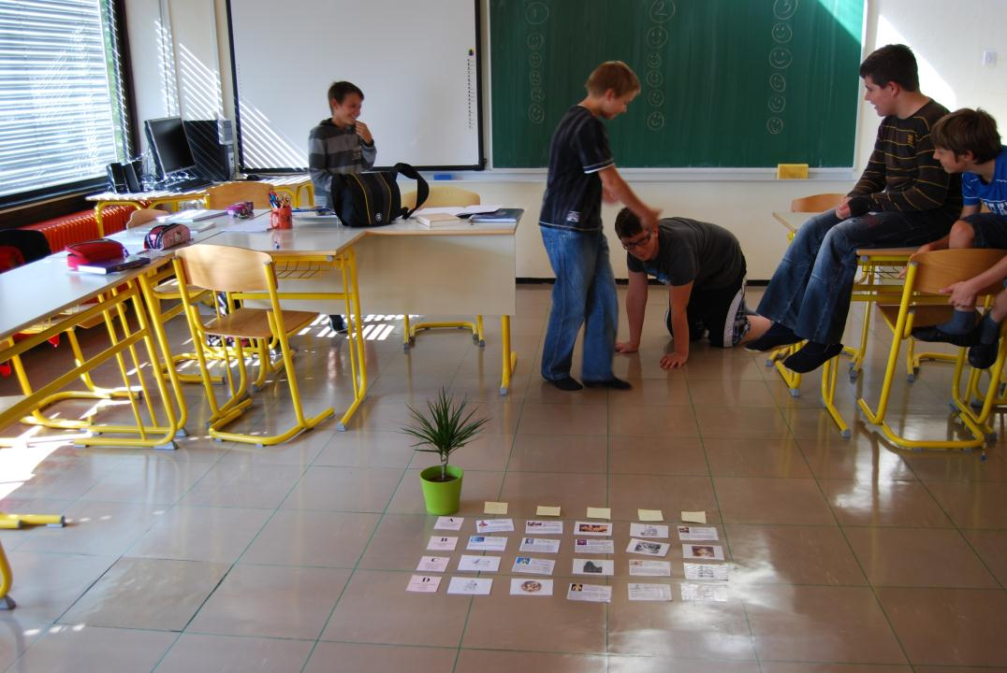

Slide 18
2010/11 zimska šola v naravi
4. sklop
PESMI V MENI
POEMS INSIDE ME
Cilj:
poslušanje in doživljanje slovenske in angleške poezije,
interpretativno branje izbrane pesmi,
S pesmijo v korak (preoblikovanje poezije v likovno stvaritev),
poslušanje branja sošolcev.
Rezultat:
- nastop pred sošolci in razstava likovnih izdelkov (kolaž).

Slide 19
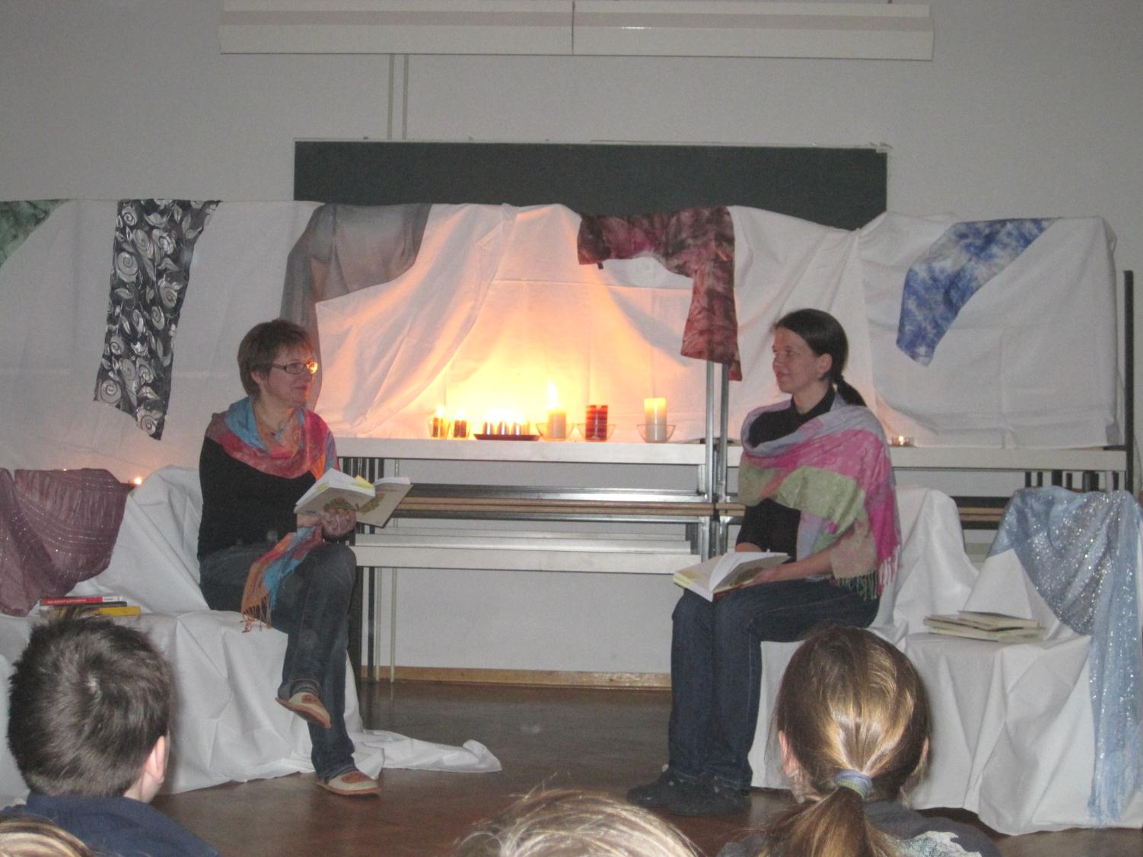

Slide 20
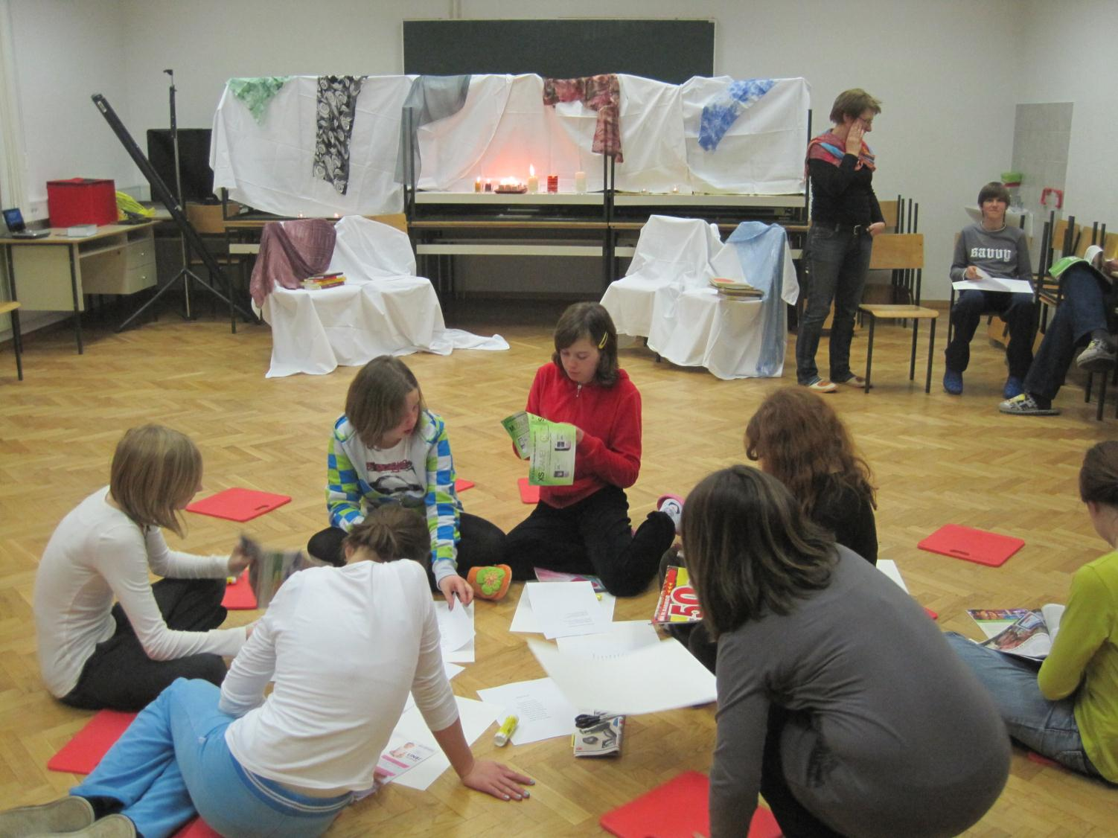

Slide 21
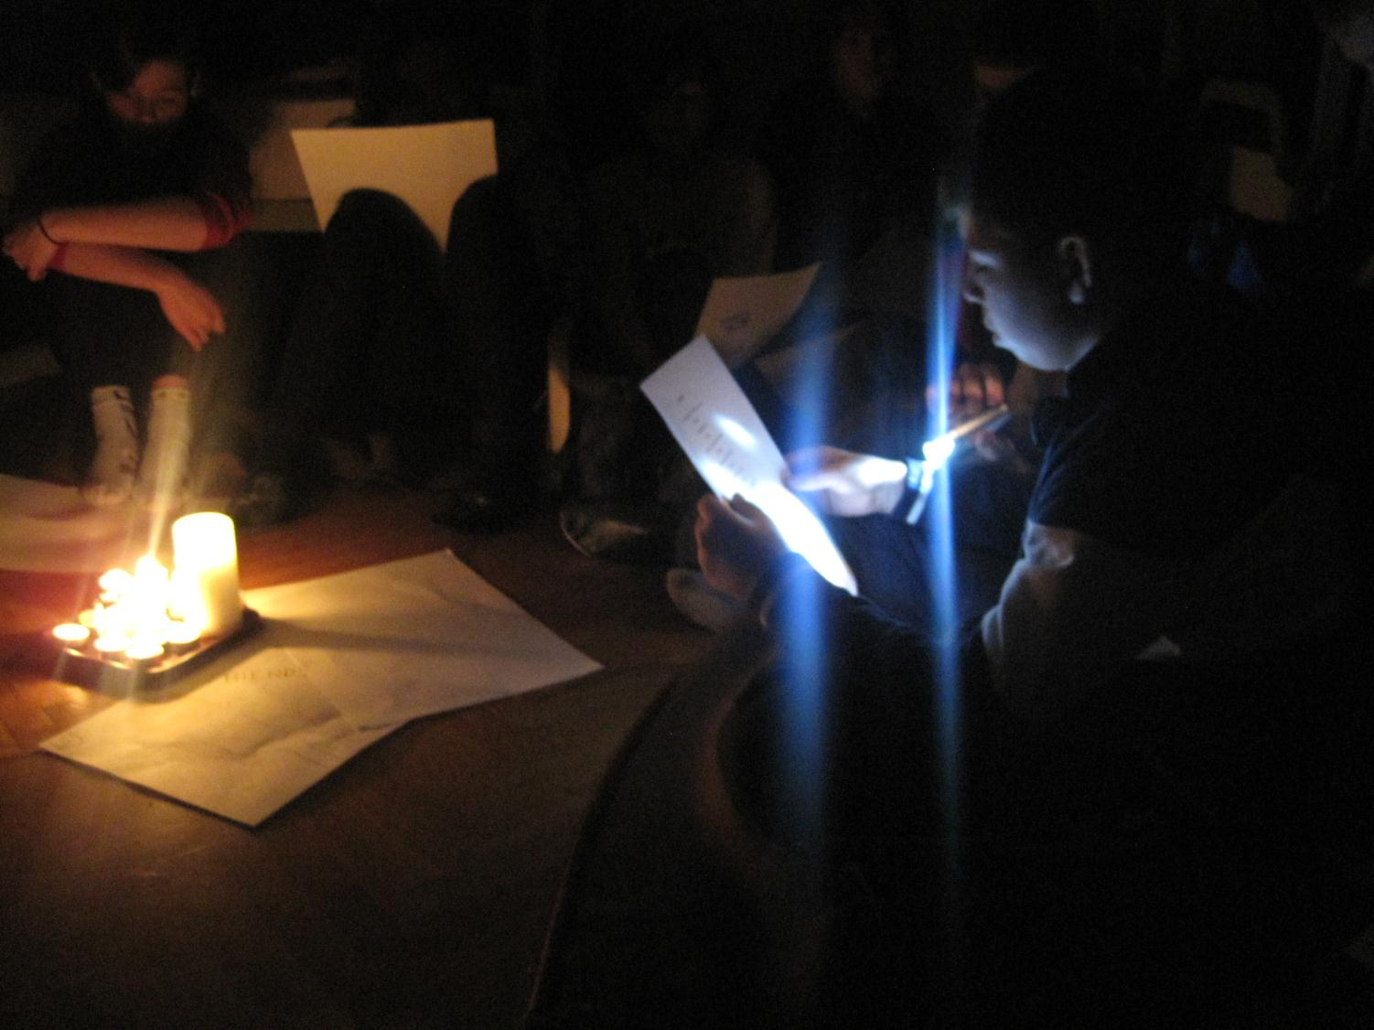

Slide 22
POGLED NAZAJ …
☺ | ☹
globoka, nepozabna doživetja – trajno znanje | razmeroma ozko področje (bojazen, da ni nujno, da je manj res več)
kvalitetno timsko delo – strokovne in osebnostne kompetence | ogromno časa za pripravo načrta in materialov
povezovanje skupine učencev med seboj in učiteljev | izgorevanje, osebnostna različnost
refleksija je neločljiv del učenja | nezadostna in neenakomerna zrelost posameznikov in skupine
nova perspektiva učenja in poučevanja | organizacija pouka ni dovolj fleksibilna
 | osamljen primer v splošni praksi (za učence je ‘čudno’)

Slide 23
RAZVIJANJE NOVIH PRISTOPOV znotraj pouka SLJ
1. Pisanje dnevnika – sprotna refleksija in razvijanje sloga pisanja (primeri).
2. Celostno doživljanje – geštaltpedagogika (gibanje, ples, tip, vonj, priprava prostora, glasba, risanje, oblikovanje iz gline, fantazijsko potovanje …).
3. Ustvarjalno (domače) branje. Naloge pred, med in po branju S knjigo v korak (primeri).
4. Avtorska delitev jezikovnih ravnin na: hiša besed --- vrt --- minimundus (primeri).
5. Personalizacija in individualizacija pouka književnosti (9. r.)– izbira avtorja in dela, študij literature in priprava ure po posebnih didaktičnih načrtih (ocenjevanje vodenja ure, interpretativnega branja, priprave nalog, komunikacije s sošolci …
6. Izdelovanje in uporaba materialov (avtorski in po zgledu montessori pedagogike) – primeri.

Slide 24
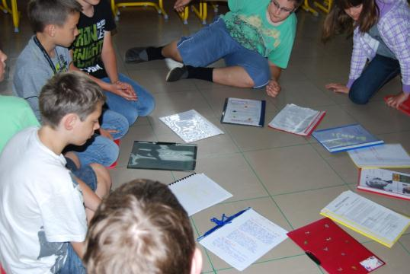
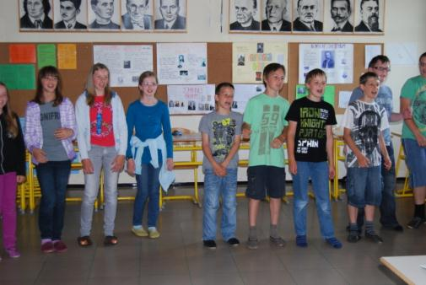
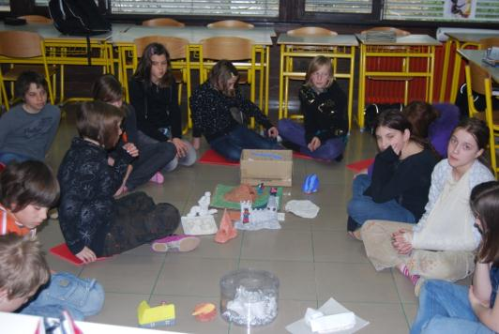
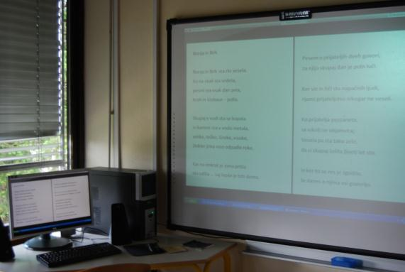
DOMAČE BRANJE

Slide 25
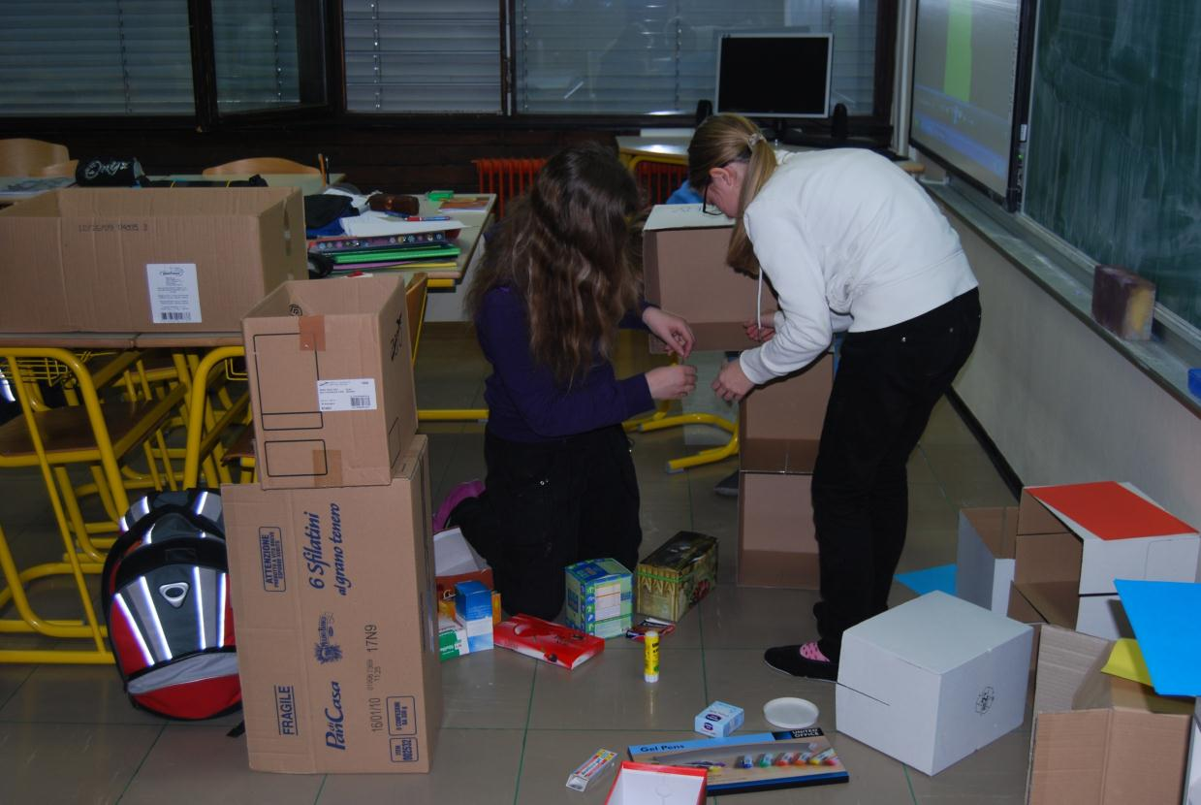
SKLANJATVE
OMARA ZA Ivano, Jošta in Pišče

Slide 26
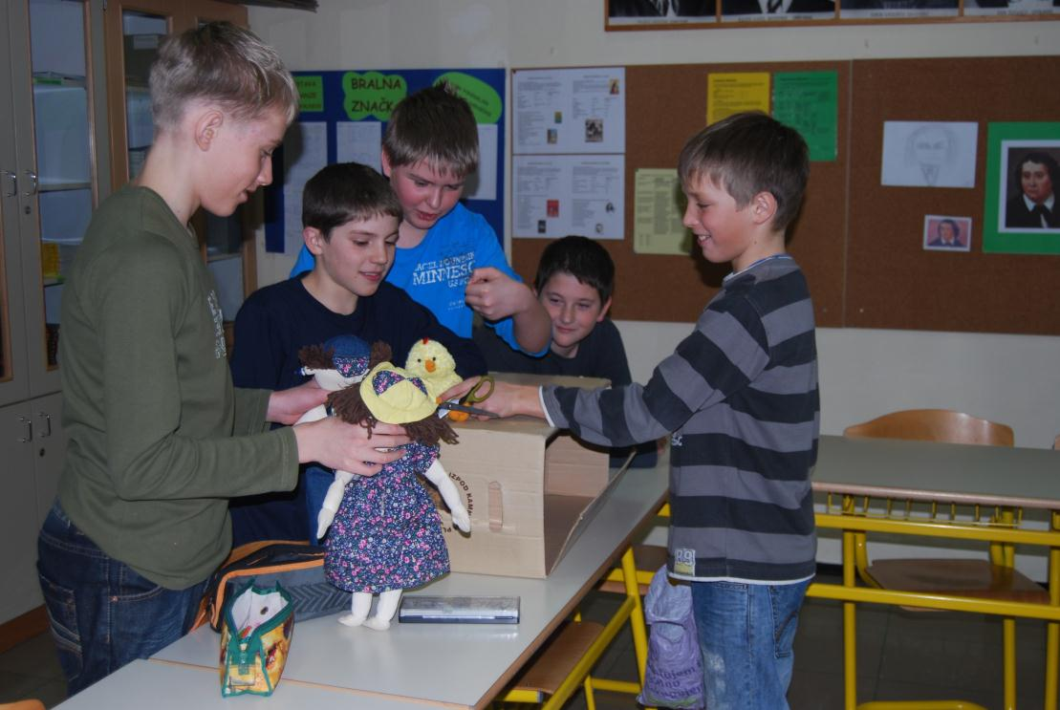

Slide 27
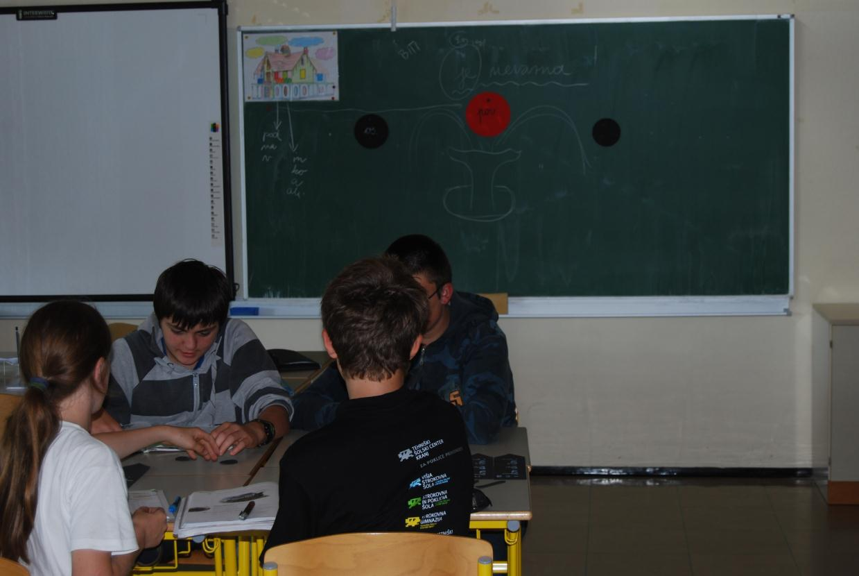
BESEDNE VRSTE
in
STAVČNI ČLENI
zgled v pedagogiki montessori

Slide 28
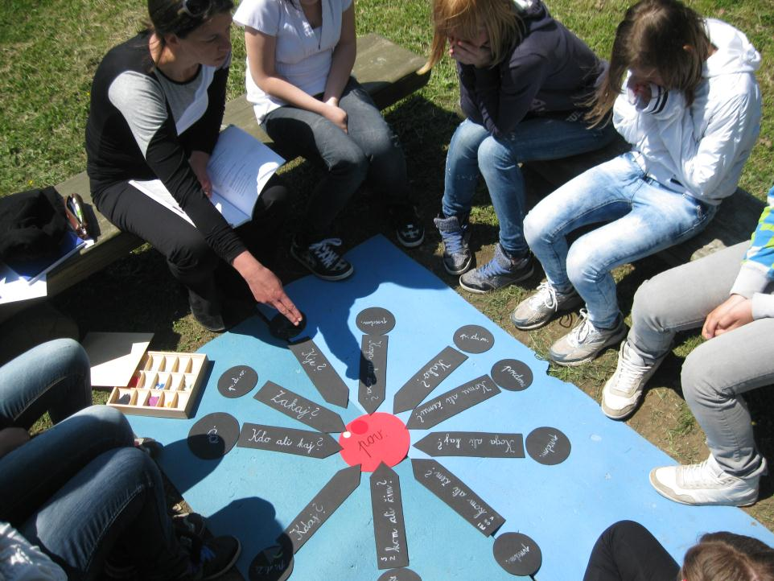

Slide 29
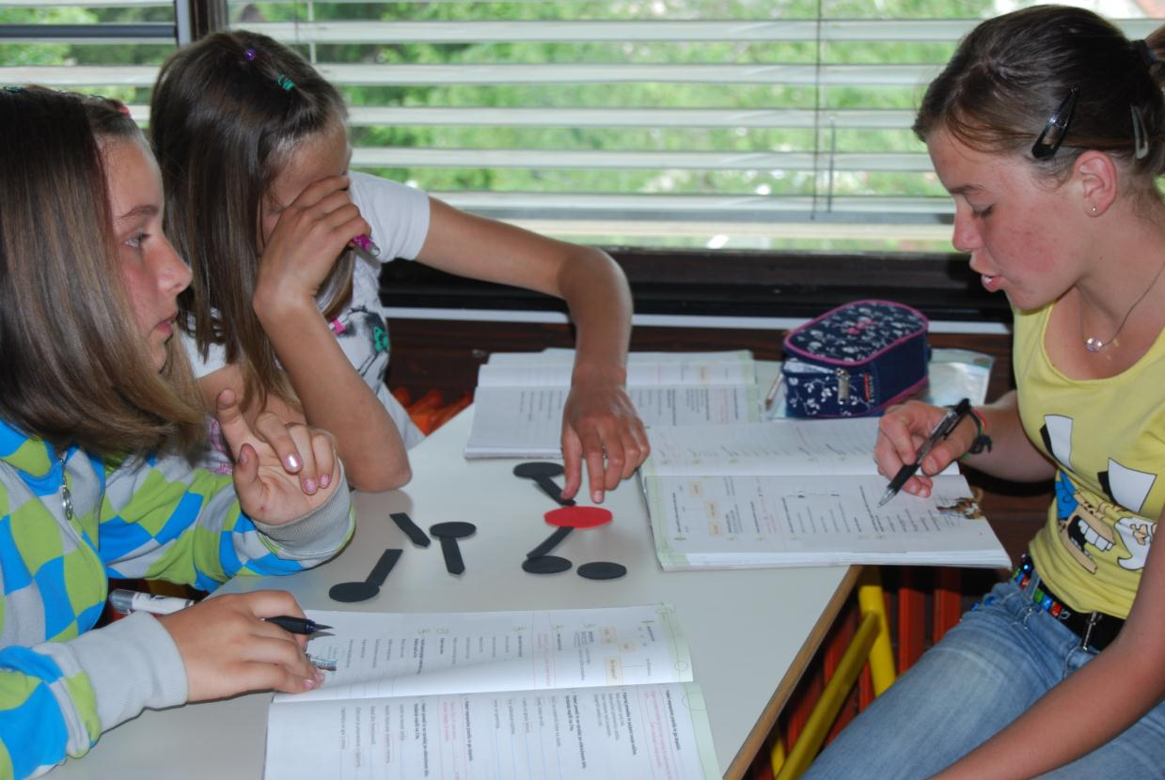

Slide 30
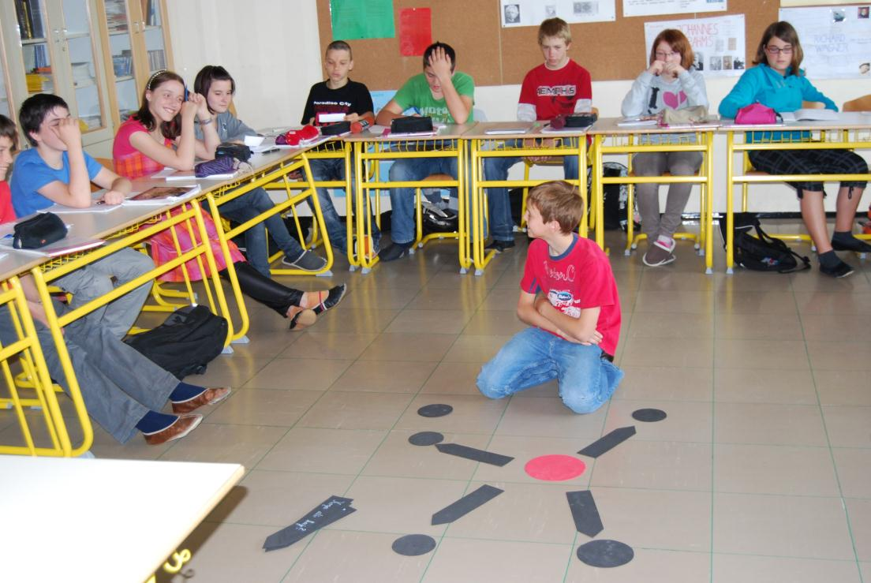

Slide 31
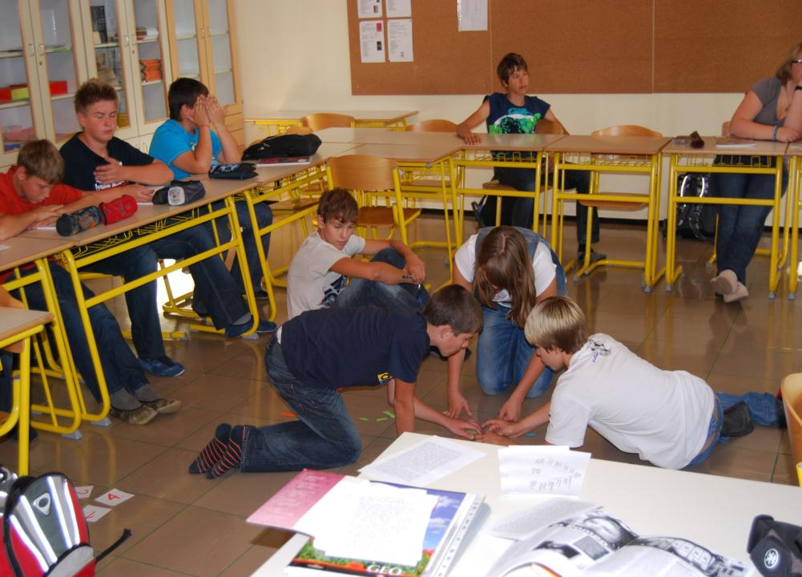
PRIKAZ ZGODBE
Romeo in Julija

Slide 32
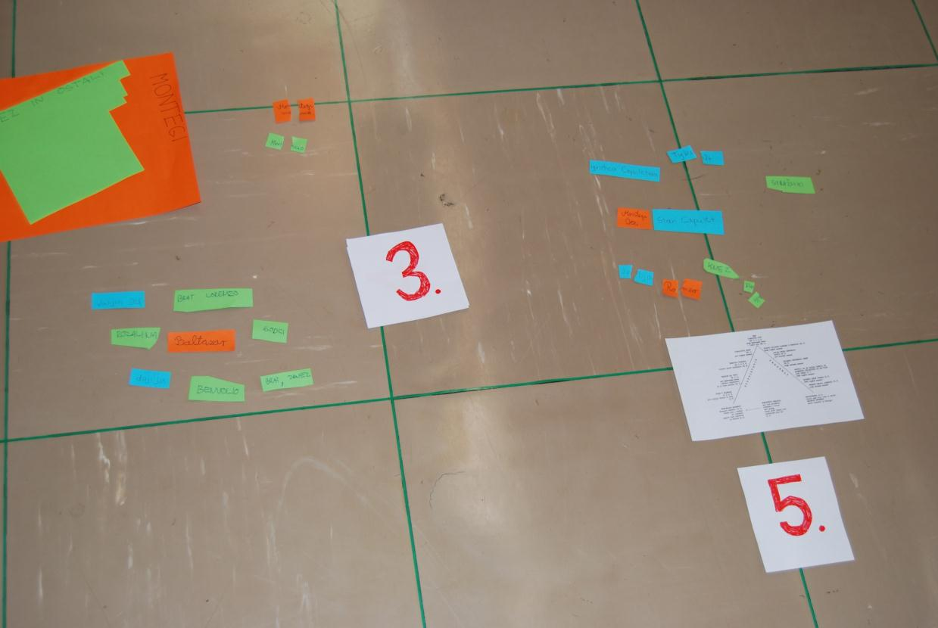

Slide 33
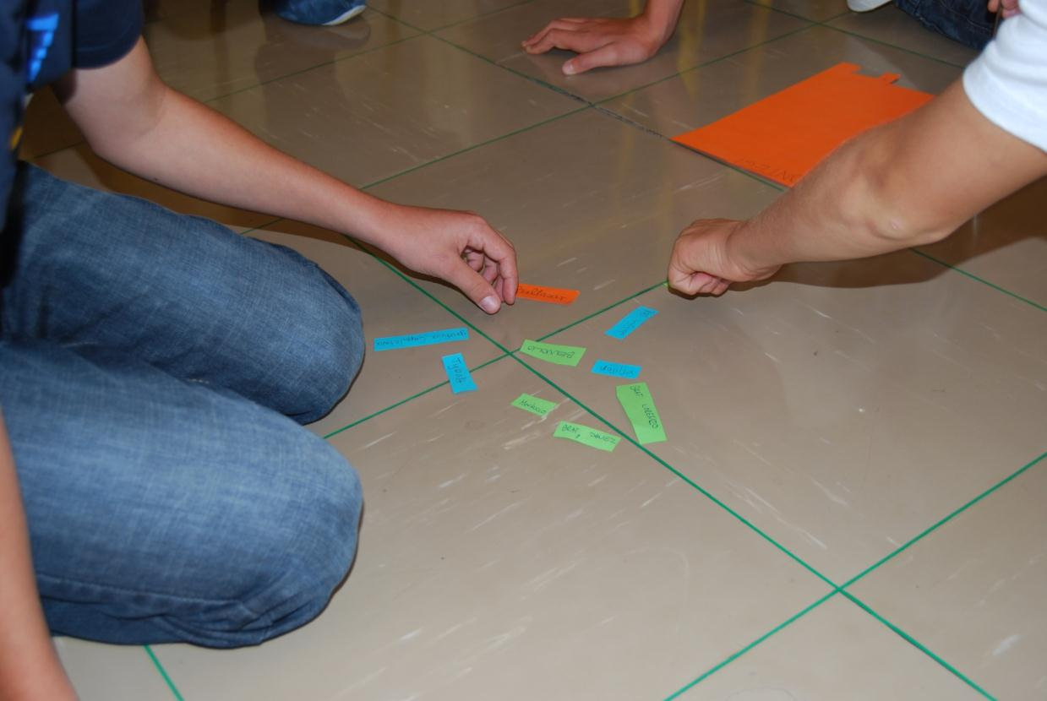

Slide 34
SISTEMSKE IN ORGANIZACIJSKE POTREBE – želje, utopije
1. Fleksibilni predmetnik – zelo pomaga (blok ure so nujne).
2. Nujna je sproščena šolska klima.
3. Nujne so manjše skupine (diferenciacija - heterogene ali homogene).
4. Slovenščina bi se lahko izvajala strnjeno (projektni dnevi – povezava s posameznim predmetom – projektna naloga, Kulturnih 5).
5. Zanimiva bi bila delitev poučevanja KNJIŽEVNOSTI in JEZIKA – dva različna učitelja?
6. Čas za pripravo in usklajevanje UN pri medpredmetnih povezavah – timsko načrtovanje bi moralo biti ‘spodobno’ vrednoteno.
7. Preobremenjenost posameznikov in upad entuziazma bi lahko rešili z organizacijo strokovnih razvojnih oddelkov na šolah (tim za medpredmetne povezave) ali status nekakšnegaUČITELJA (kot mladi raziskovalec).

Slide 35
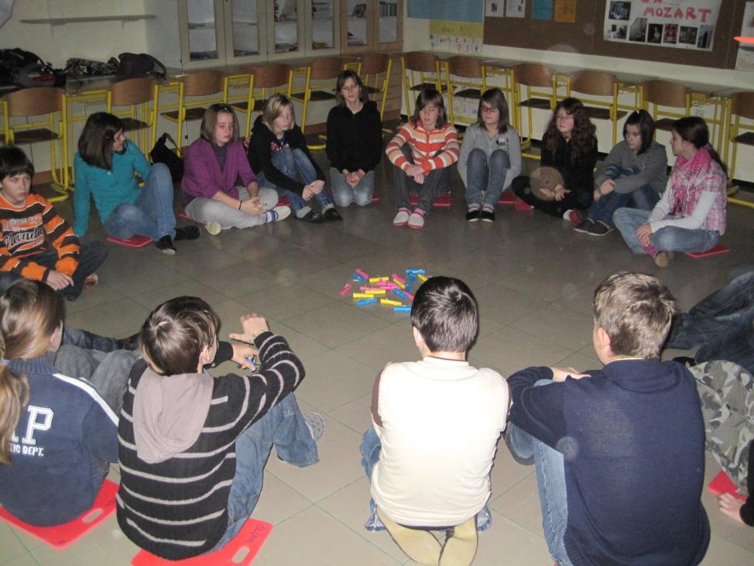
IDEJ IMAM ŠE VELIKO …
Hvala, da se bili gostje v moji Hiši besed in s tem del današnje zgodbe na neskončnem nebu.

